Slide 1
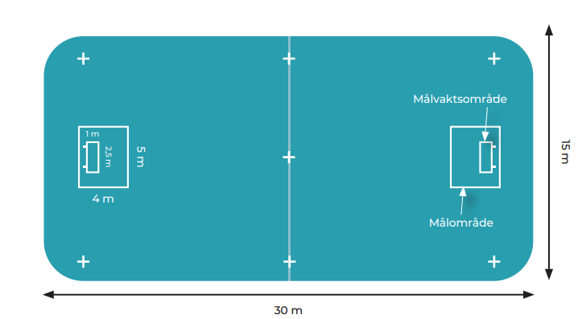
KORTVERSION REGLER BLÅ NIVÅ
Efter mål: tekning på mittpunkt.
Flygande byten, tid stoppas vid mål, utvisning, straff eller på domares tecken.
Fasta situationer: frislag, inslag, tekning och straff får gå direkt i mål och skall slås med klubban. Tekningar på närmaste tekningspunkt. Inslag 1,5 m in i plan från sargen på långsidor, kortsidor från tekningspunkt i hörn.
Straffar när förseelse avbryter målchans, bollen skall föras framåt och ej stanna.
Personliga utvisningar om 2 min (inget powerplay), ledare kollar tiden.
Restriktivt med fördelar, frislag döms. 3 meter avstånd vid frislag.
Speltid 2x20, 5 min paus mellan
Inget sudden death, ingen timeout
Protokoll med laguppställning
(fås från IBIS (InneBandyns InformationsSystem))
Alla händelser förs i matchprotokoll
Spelform 4 mot 4 med målvakt, ej ta ut
målvakten
Storlek på målbur 120x90, 2 domare
Rek 12 utespelare och 2 målvakter
Källa: svensk-innebandys-handbok-fo-r-nationella-spelformer-pa-gro-n-och-bla-niva-2022.pdf

